Slide 1
BANCO DE DADOS
Normalização 2
Clovis Holanda
clovishn@gmail.com
2022.1

Slide 2
Resumo
  ÑN
    PROJ(CODPROJ, TIPOPROJ, DESCR, (NOEMP, NOME, CAT, SAL, DATAINICIO, TEMPOALOC))
  1 FN
    PROJ(CODPROJ, TIPOPROJ, DESCR)
    PROJEMP(CODPROJ, NOEMP, NOME, CAT, SAL, DATAINICIO, TEMPOALOC)
  2 FN
PROJ( CODPROJ, TIPOPROJ, DESCR)
PROJEMP(CODPROJ, NOEMP, DATAINICIO,
TEMPOALOC)
EMP(NOEMP, NOME, CAT, SAL)

Slide 3
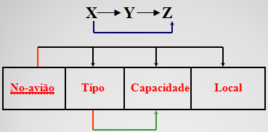
Teoria das
Dependências
Dependência Transitiva:
Ocorre quando Y depende de X e Z depende de Y.
Logo, Z também depende de X.

Slide 4
Normalização:3FN
Definição:
Uma relação está na Terceira Forma Normal se ela está na 2NF e nenhum atributo não-chave é transitivamente dependente da chave primária.
  Toda tabela na 2FN que possui menos que dois atributos não chave já encontra-se na 3FN.
  Na passagem à 3FN basta considerar tabelas com mais de dois atributo não chave.

Slide 5
Normalização:3FN
Para passar à 3FN:
  1) Copiar para a 3FN cada tabela que tenha menos que dois atributo não chave.
  2) Para tabelas com dois ou mais atributos não chaves:
    a) criar uma tabela na 3FN com a chave primária da tabela em questão
    b) para cada atributo não chave fazer a pergunta: “ o atributo depende de algum outro atributo não chave?” (dependência transitiva)

Slide 6
Normalização:3FN
    Caso o atributo dependa apenas da chave:
      - copiar o atributo para a tabela na 3FN
    Caso o atributo dependa de um outro atributo:
      1. Criar, caso ainda não exista, uma tabela na 3FN que tenha como chave primária o atributo do qual há uma dependência indireta.
      2. Copiar o atributo dependente para a tabela criada.
      3. O atributo do qual há a dependência deve permanecer também na tabela criada no passo a)

Slide 7
Normalização:3FN
Exemplo
  o atributo SAL da tabela EMP depende do atributo CAT (categoria funcional)
  As dependências funcionais nesta tabela são:
    EMP(NOEMP, NOME, CAT, SAL)
  Na passagem para a 3FN, a tabela EMP é subdividida:
    EMP(NOEMP, NOME, CAT)
    CAT(CAT, SAL)

Slide 8
Resumo
  ÑN
  PROJ(CODPROJ, TIPOPROJ, DESCR, (NOEMP, NOME, CAT, SAL, DATAINICIO, TEMPOALOC))
  1FN
  PROJ(CODPROJ, TIPOPROJ, DESCR)
  PROJEMP(CODPROJ, NOEMP, NOME, CAT, SAL, DATAINICIO,
  TEMPOALOC)
  2FN
PROJ( CODPROJ, TIPOPROJ, DESCR)
PROJEMP(CODPROJ, NOEMP, DATAINICIO,
TEMPOALOC)
EMP(NOEMP, NOME, CAT, SAL)
  3FN
PROJ( CODPROJ, TIPOPROJ, DESCR)
PROJEMP(CODPROJ, NOEMP, DATAINICIO,
TEMPOALOC)
EMP(NOEMP, NOME, CAT)
CAT(CAT, SAL)

Slide 9
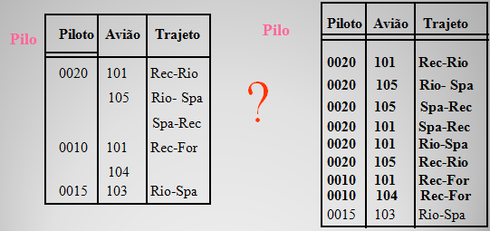
Normalização
Gera a relação

Slide 10
Normalização:4FN
Dependência Multivalorada (DMV)
Dada uma relação R com atributos A, B, C, existe uma dependência multivalorada do atributo A no atributo B (A →→ B) se:
  um valor de A é associado a uma coleção específica de valores de B, independente de quaisquer coleção de valores de C associado a A.
A DMV só existe se R tem no mínimo 3 atributos
Dada R(A, B, C),
A DMV A→→ B existe se A →→ C também existir.
Daí a notação: A →→ B|C

Slide 11
Normalização:4FN
Definição:
Uma relação está na Quarta Forma Normal se ela está na 3NF e não existem dependências multivaloradas
Como corrigir?
Separar a relação em relações, cada uma contendo o atributo (A) que multi-determina os outros (B, C), ou seja, R1 (A, B) e R2 (A, C).

Slide 12
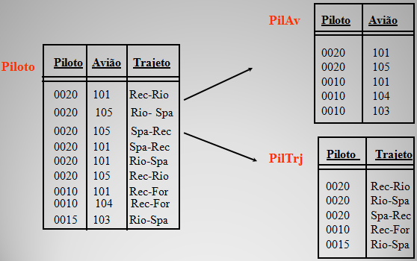
Normalização:4FN

Slide 13
Normalização:4FN
Considere a tabela:
A chave é: Matrícula, Projeto, Qualificação
A tabela está em 1FN, 2FN e 3FN, mas possui características indesejáveis.
MATRICULA | PROJETO | QUALIFICAÇÃO
120 120 120 120 120 120 | 01 01 01 08 08 08 | Projetista Programador Documentador Projetista Programador Documentador

Slide 14
A tabela Empregado_Projeto_Qualificação resultaria em:
Empregado_Projeto
MATRICULA | PROJETO
120 120 | 01 08
Empregado_Qualificação
MATRICULA | QUALIFICAÇÃO
120 120 120 | Projetista Programador Documentador

Slide 15
Normalização:4FN
Para evitar relações que não estejam 4NF
Quando existir mais de um atributo multivalorado, o processo de normalização para 1NF é o seguinte:
1. Criar uma relação para cada atributo multivalorado (e os que ele determina).
2. Incluir a chave primária da relação original
3. A chave primária será composta da chave extrangeira mais a atributo multivalorado

Slide 16
Resumo
Eliminar atributos não atômicos
1NF
Eliminar DF não plenas
2NF
Eliminar dependências transitivas
3NF
Eliminar DMV
4NF

Slide 17
Exercício
Normalize as tabelas abaixo utilize a 1ª, 2ª, 3ª e/ou 4ª Forma Normal.
Trabalhador (Num_trabalhador, Nome_trabalhador, Num_empresa, Nome_empresa, Num_departamento, Nome_departamento)
GestãoProjetos (Num_projeto,Num_empregado,Nome_projeto,
Nome_Empregado, Função, Salário,Horas)

Slide 18
BANCO DE DADOS
Normalização 2
Clovis Holanda
clovishn@gmail.com
2022.1

